Slide 1
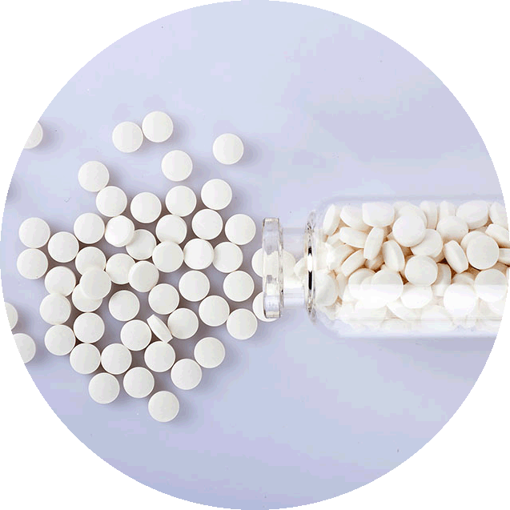
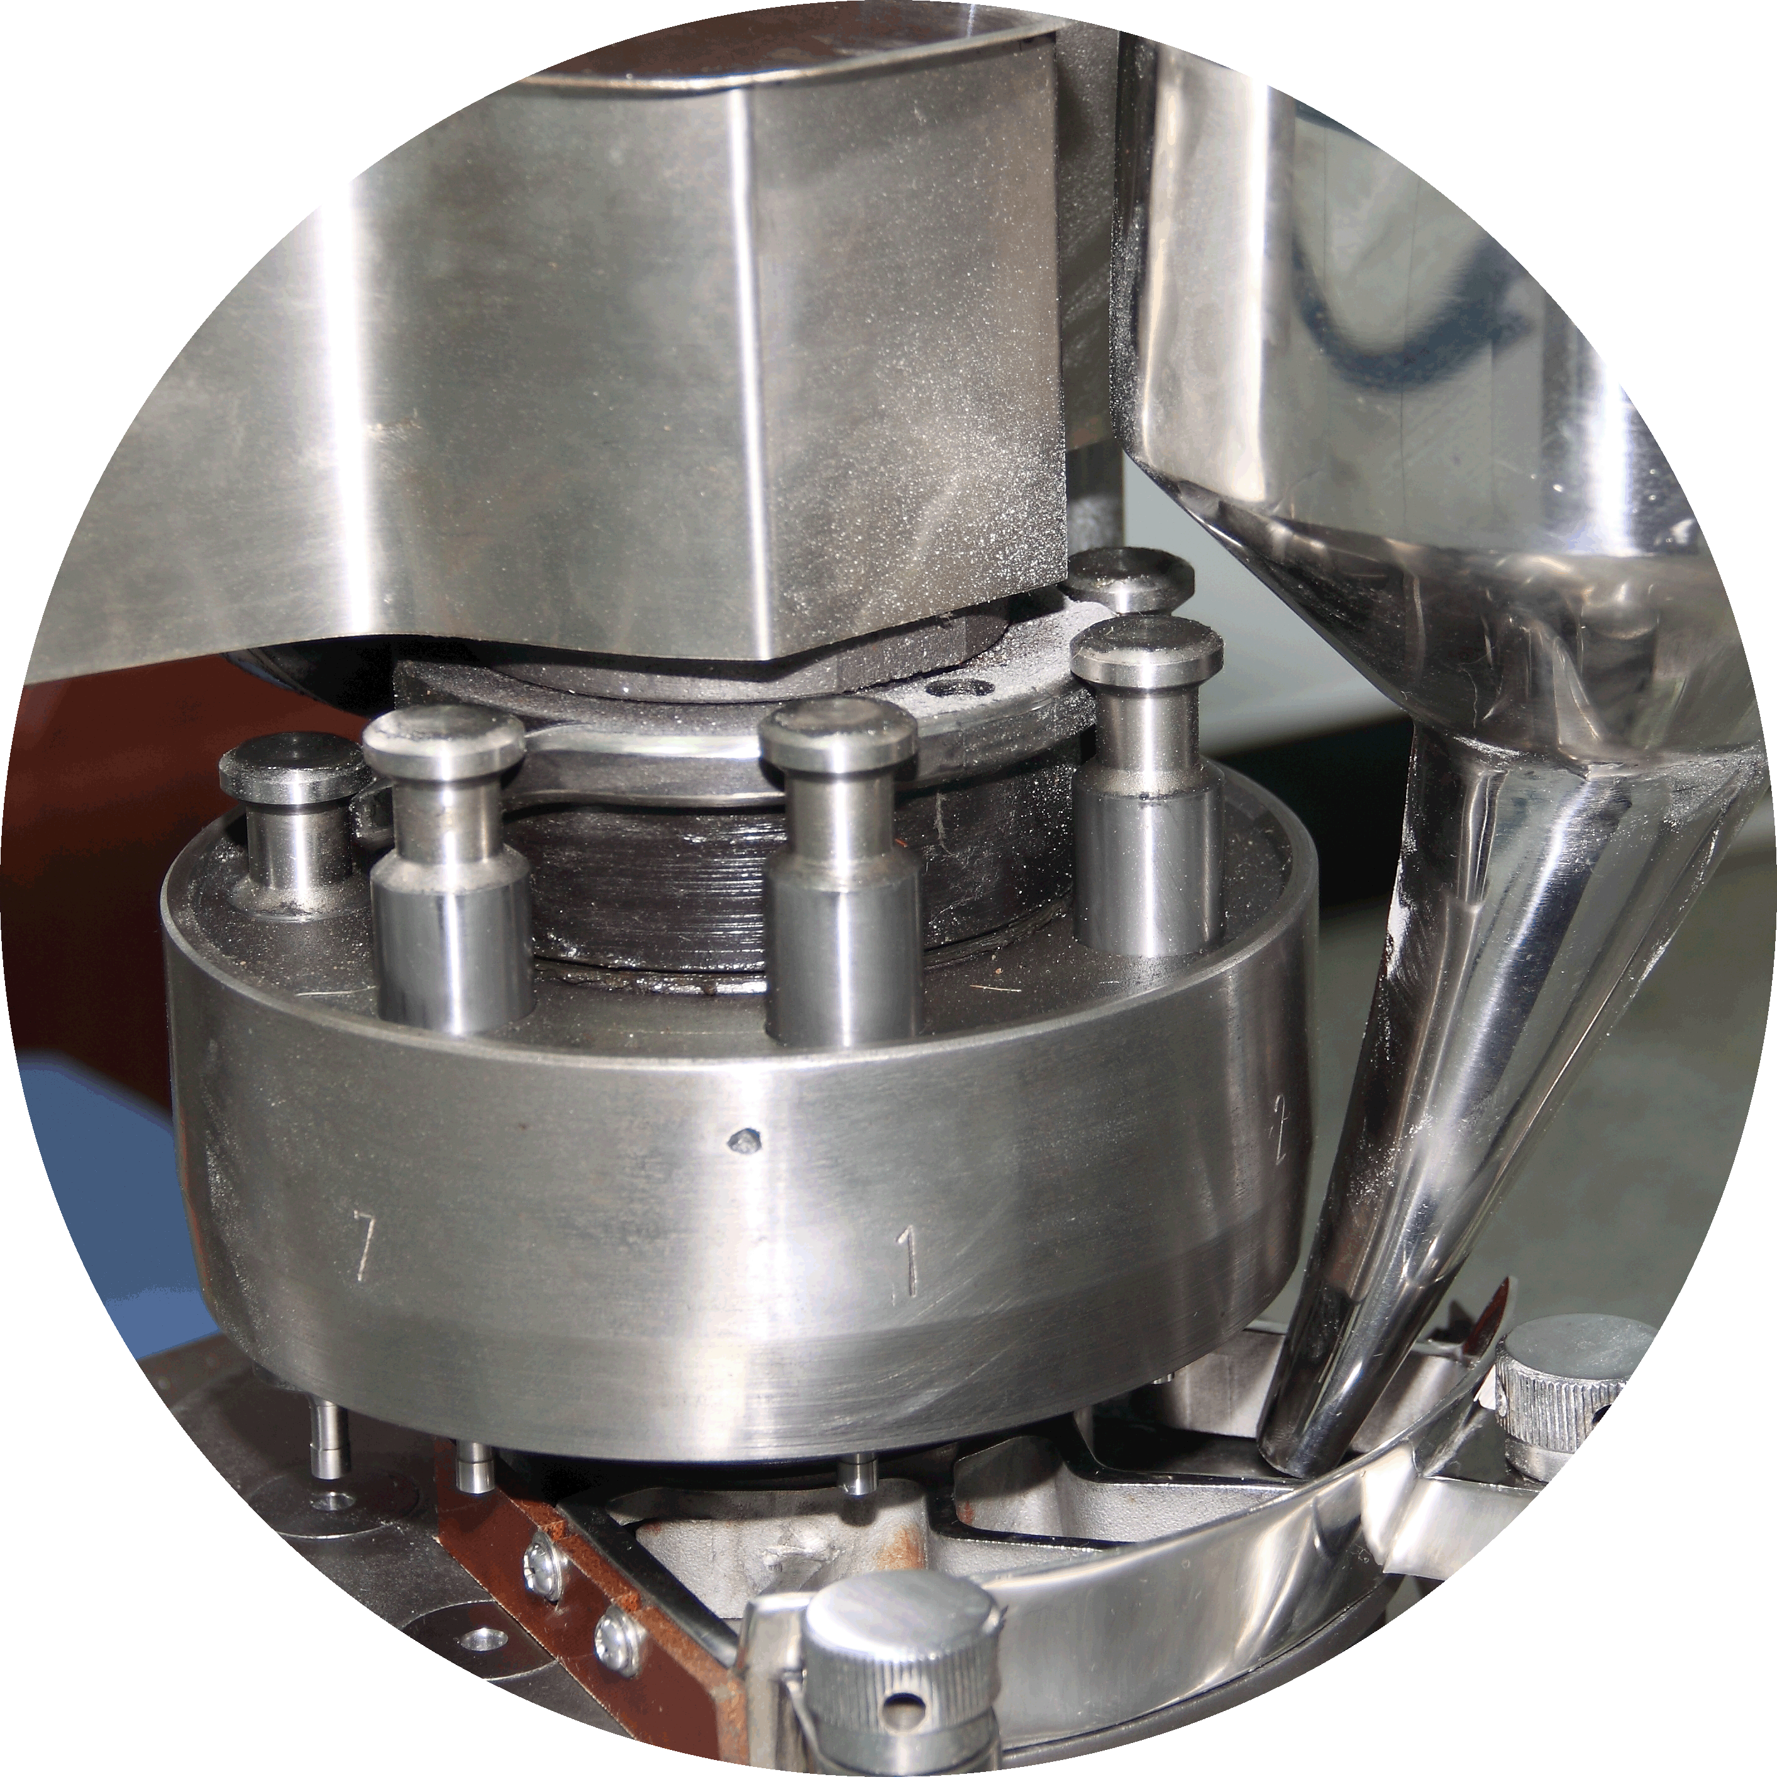

片剂在各剂型中地位
什么是旋转式压片机
片剂是指片剂是药物与辅料均匀混合后压制而成的片状或异形片状的固体制剂。以口服普通片为主，也有含片、舌下片、口腔贴片、等。
旋转式压片机是由电机带动转盘、上下冲完成自动填料、压片、出片的制药机械。
绪论
定义
学习的意义
教学目标

Slide 2
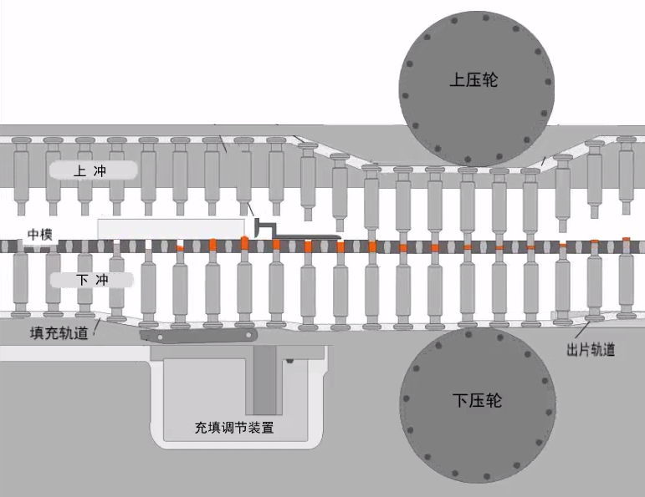
原理
>>>

Slide 3
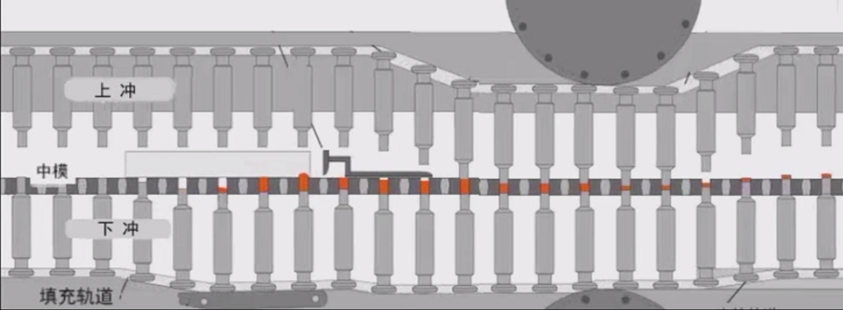
旋转式压片机
药物颗粒制备得当则可保证其密度均一，这样一来中模孔填药质量即与中模孔体积成正比，生产过程中可通过调
整中模孔的长度来实现对充样量即
片剂质量的调整。
L_{中模}∝ 片重
原理
压片流程
片重调节装置
片厚调节装置
操作

Slide 4
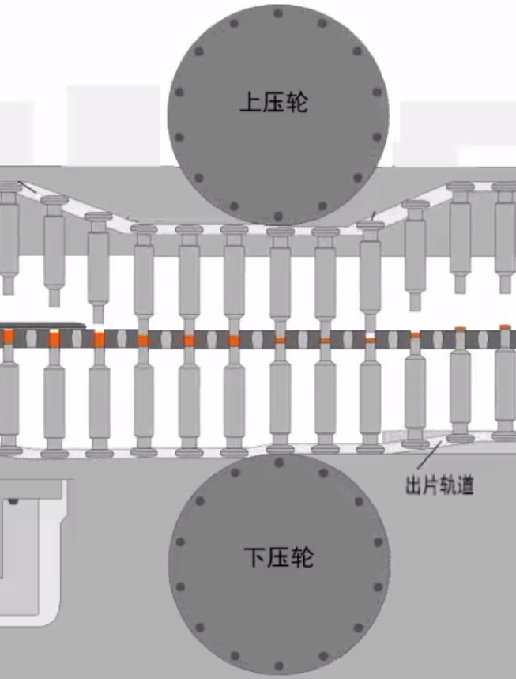
旋转式压片机
当上下冲随转盘转过上下压轮时即完成压片流程，此时上下压轮的
距离即决定了片剂成品
的最终厚度。
L_{上下压轮}
∝ 片厚
原理
压片流程
片重调节装置
片厚调节装置
操作

Slide 5
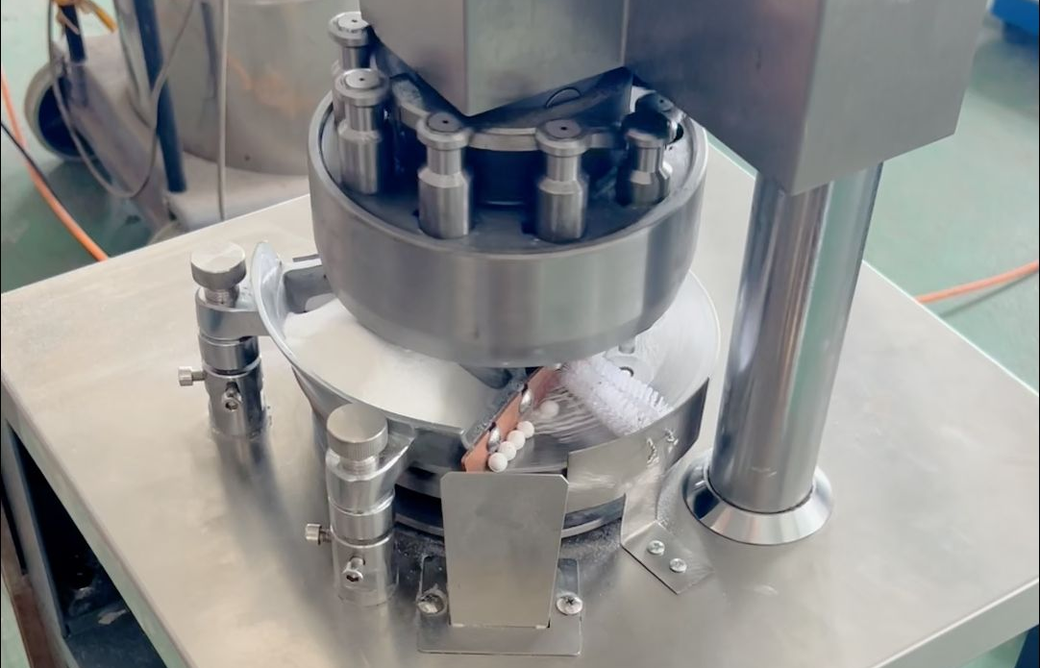
旋转式压片机
此时药物颗粒由料斗通过月形栅式加料器流入位于其下方不停旋转平台中模孔中，当上冲与下冲转动到两个压轮之
间时，将颗粒压成片。随后下冲抬起，
将片剂推出，完成一个
片剂压制流程。
下冲将片剂推出
原理
压片流程
压片流程
片重调节装置
片厚调节装置
操作

Slide 6
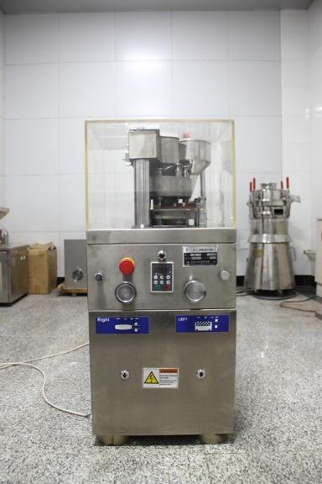
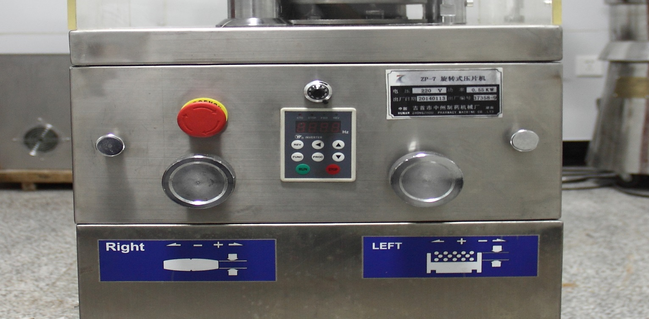
旋转式压片机
具体操作中可通过旋转片厚调节钮，调节上下压轮之间的距离，实现对成品厚度即硬度的调整。
实际生产中可通过旋转充填调节钮调整充填轨道的高低，来实现对充填量即片重的调整。
原理
原理
压片流程
片重调节装置
片厚调节装置
操作

Slide 7
旋转式压片机
旋转式多冲压片机的压片过程与单冲压片机相同，分为备料、设定和生产三个步骤。
在实际生产中，根据需要可在开始生产前增加设备检查环节，生产完毕后增加设备清理环节。
生产
概述
备料
设定
生产

Slide 8
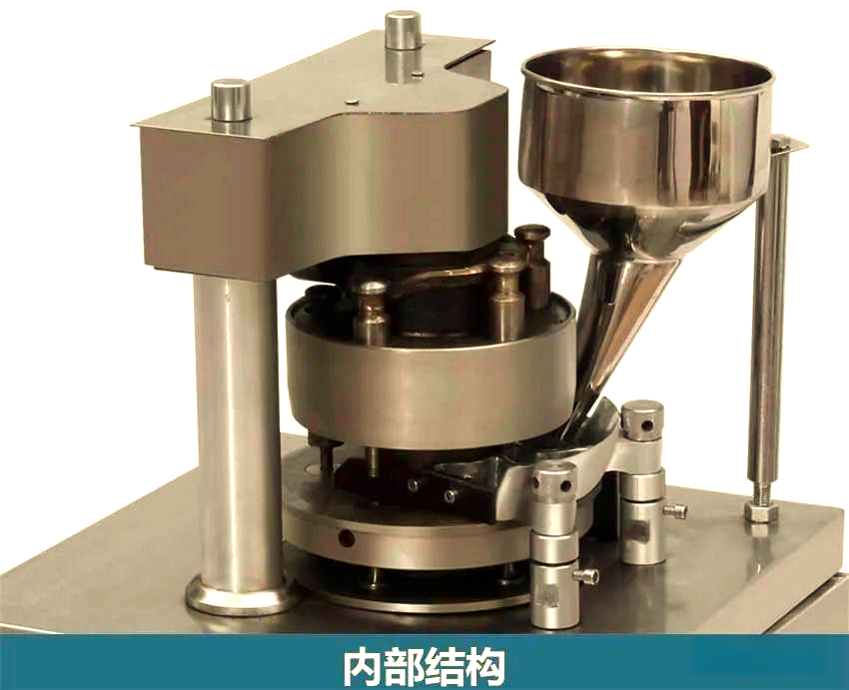
旋转式压片机
旋转式多冲压片机的压片过程与单冲压片机可使用粉剂作为原料进行生产，生产前需要将粉剂加入料斗。
向料斗内加入粉剂原料
生产
概述
备料
设定
生产

Slide 9
旋转式压片机
旋转式压片机在生产前需要根据生产要求设置压力与转速。
使用按键设定生产转速
使用压力旋钮设定压力
生产
概述
备料
设定
生产

Slide 10
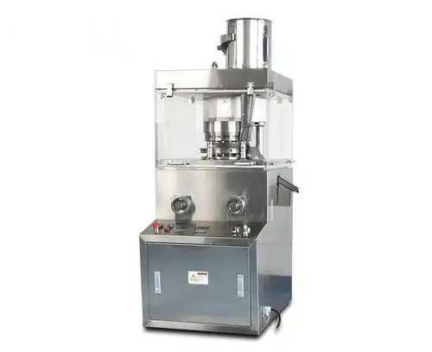
旋转式压片机
启动设备后，需要观察成品是否符合效果，同时要观察料斗余料，准时关闭设备。
_{观察料斗预料}
_{观察成品效果}
生产
概述
备料
设定
生产

